Slide 1
Aardgasvrije wijken

Slide 2
Programma
19.30 – 19.40 Welkom
19.40 – 19.55 Theoretisch kader warmtetransitie door Marcel Aanen
19.55 – 20.10 De rol van de raad in de warmtetransitie in de praktijk door Manouk Staal
20.10 – 20.20 Vragen?
20.20 – 20.35 Interview met Melissa Oosterbroek (raadslid Groenlinks, gemeente Haarlem)
20.35 – 20.55 Vragen en discussie
20.55-21.00 Afsluiting
Notes:
Onderdelen:​
- Toelichting doel introductiecursus ​
- Interactief kennismakingsonderdeel (afhankelijk van aantal deelnemers)

Slide 3
Gebouwde Omgeving

Slide 4
Beleidskader
Gemeente
Dorp/wijk
1997
2015
2017
2018
2019
2020
2021
2023

Slide 5
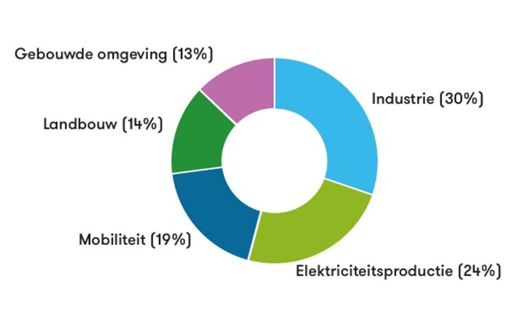
De kaders waarbinnen gemeenten werken
Nationaal
Het Klimaatakkoord uit 2019:
In 2030 49% minder broeikasgassen dan in 1990
In 2030 70 % van de elektriciteit uit hern. bronnen.
In 2050 van het aardgas af
Gebouwde omgeving
7 miljoen woningen - 1 miljoen andere gebouwen
Stapsgewijs, wijk-/gebiedsgericht gericht
Betaalbaar en woonlastenneutraal als uitgangspunt (geen individuele belofte)
Energiebesparing/efficiënt energiegebruik/ duurzame energieopwekking
Ontwikkeling energieloketten, proeftuinen, kennis en leerprogramma, expertisecentrum
Gemeenten hebben de regie in de wijkgericht aanpak en ontwikkelen Transitievisies warmte

Slide 6
Stand van zaken randvoorwaarden Klimaatakkoord (ALV-VNG)
Vergoeding uitvoeringslasten
5,9 mld. nodig - 5,6 mld. beschikbaar = 95% van ROB-advies (ingroeitempo)
Haalbaar en betaalbaar voor de samenleving (woonlastenneutraliteit)
- ISDE, Nationaal Isolatie Plan, Warmtefonds
- Handreiking betaalbaarheid, tool eindgebruikerskosten
Bevoegdheden voor gemeenten
- Wet collectieve Warmte en Wet Gem. instrumenten Warmtetransitie (2024)
‘Schouder aan schouder’

Slide 7
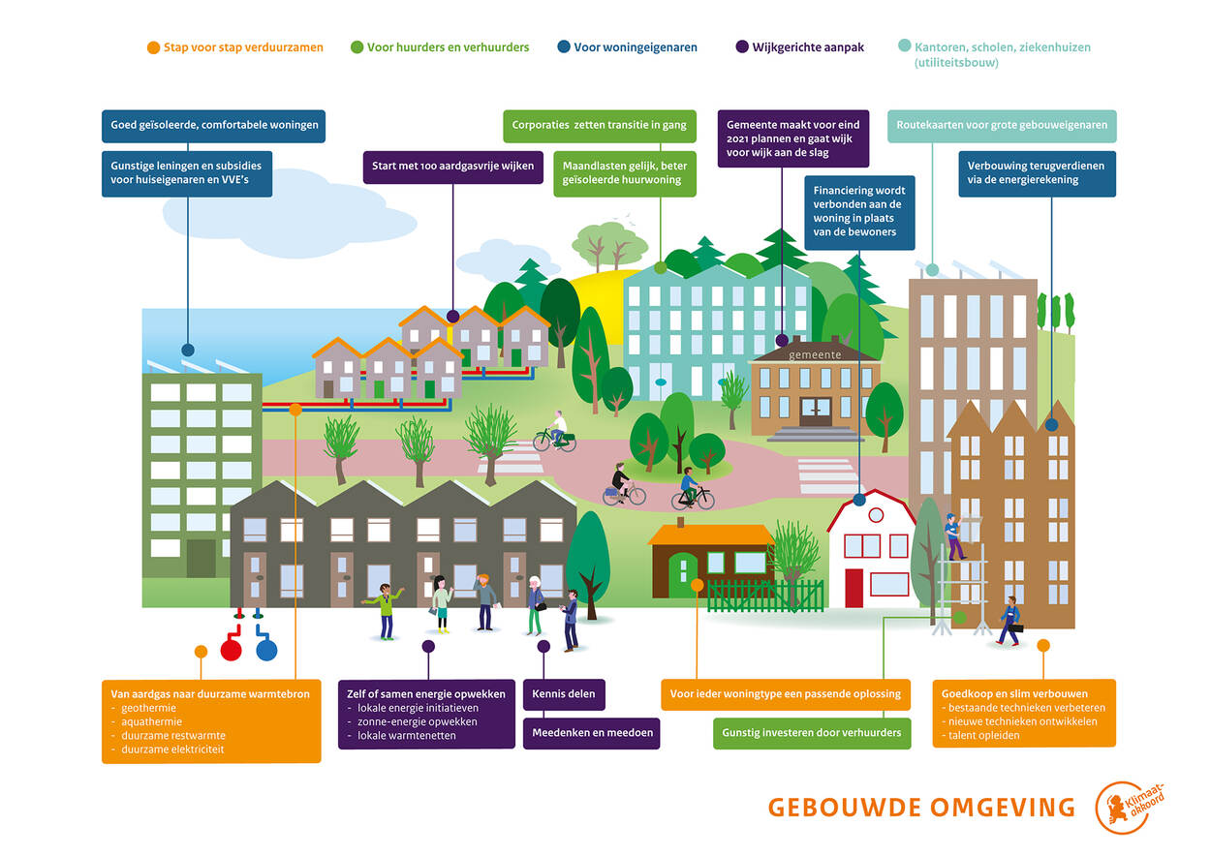
Hoofdlijnen klimaatakkoord GO

Slide 8
Ontwikkeld
Transitievisie Warmte (TVW)
Regionale structuur warmte (RSW)
Gemeentelijke energieloketten
Ontzorgingsprogramma maatschappelijk vastgoed

Slide 9
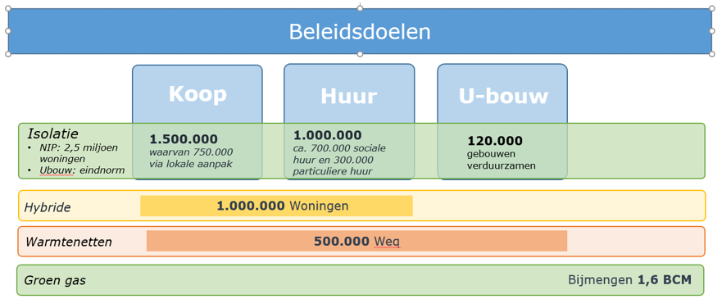
Programma Versnelling verduurzaming Gebouwde Omgeving

Slide 10
Actuele ontwikkelingen
Betaalbaarheid
- Nationaal Isolatie Programma (incl. lokale aanpak)
- Stimulering uitrol hybride warmtepompen
- Afschaffing verhuurdersheffing corporaties in ruil voor prestatieafspraken
- ISDE, Warmtefonds
Nationaal Programma Lokale Warmtransitie
Ondersteunen en ontzorgen gemeenten in uitvoering
Bundelen kennis en expertise KLP/PAW/ECW
- Betere verbinding praktijk naar beleidsontwikkeling
Wet gemeentelijke instrumenten Warmte
Gemeentelijke bevoegdheden tot stellen van lokale regels om de energietransitie in de gebouwde omgeving vorm te geven

Slide 11
Aandachtspunten I

Slide 12
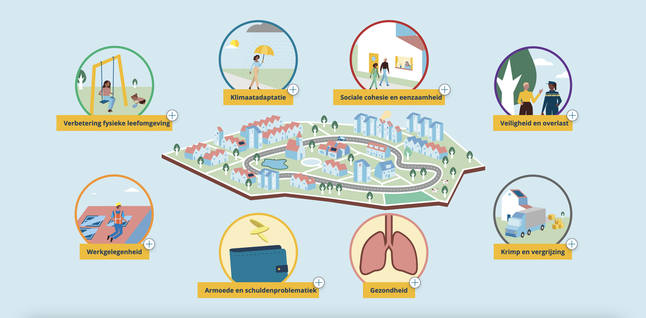
Aandachtspunten II

Slide 13
In de praktijk: rol van de raad in de warmtetransitie
Manouk Staal (VNG)

Slide 14
Wat zien we in de praktijk?
De meeste gemeenten hebben de raad betrokken bij het opstellen van de TVW
In het proces van TVW naar UP wordt het een stuk lastiger en zijn raadsleden meer aan het zoeken naar hun rol. Ditzelfde geldt ook voor de gemeenteambtenaren
Verkenning door P31:
Hoe zien raadsleden hun rol?
Wat verwachten bewoners van de raad?
Wat verwachten ambtenaren van de raad?
Praktijkvoorbeelden:
Goeree-Overflakkee; kaders gesteld over proces en bewoners besluiten
Nijmegen; onduidelijkheden over de betrokkenheid van de raad tussen raadsleden en ambtenaren Rotterdam; raad op afstand, maar wel een betrokken gebiedscommissie
Notes:
Verkenning P31:
Raadsleden zijn nog erg zoekende en verschil in ideeën over de rol van raadsleden binnen de raad. Ze pakken nu vooral een kaderstellende rol. Soms nemen ze ook expres kleine volksvertegenwoordigende rol in. Dilemma van proces niet willen verstoren en het niet politiek maken. Maar tegelijkertijd moet je er wel wat van vinden. En moet je ook weten wat er nodig is om de juiste kaders te stellen. Raadsleden denken ook dat bewoners weinig van hen verwachten.
Bewoners: over het algemeen weinig direct contact tussen raadsleden en bewoners. Maar ze hebben wel degelijk bepaalde verwachtingen van de raad. Ze verwachten dat raadsleden ook aanwezig zijn op bepaalde buurtbijeenkomsten en steun uitspreken richting bewoners.
Ambtenaren zijn ook erg zoekende hoe ze de raad goed kunnen betrekken. Zeer complex proces en lastig besluitvormingstraject tussen alle partijen. Op welk moment goed om de raad te betrekken en op welke manier en welke informatie biedt je hen aan? In Nijmegen bijv. ook onduidelijkheden over hoe de raad betrokken was. De ambtenaren waren in de veronderstelling dat de raad goed betrokken was, maar de raad had daar een ander beeld bij.
Rotterdam: raad op grote afstand want grote Staf. Gebiedscie (wijkraden); zij hebben heel actieve rol gespeeld. Was gedoe daar. Zij zijn er ingesprongen en op a-politieke manier vormden zij een brug tussen de wijk en de projectorganisatie. Ze gingen langs bijeenkomsten en langs de deur en daardoor relevante info opgehaald voor de projectorganisatie.
Goeree: raad in uitgebreide werksessie nagedacht over wat voor sort gemeente willen we zijn? Wat vinden we eigenlijk van participatie? Uiteindelijk besloten veel Ruimte te geven aan bewoners (als 70% akkoord is gaan we door). Raad neemt dan terughoudende rol. Nu ervaren ze dat ze toch ook wat meer een volksvertegenwoordigende rol willen pakken.
In Nijmegen: controleren moeilijk doordat de vastgestelde kaders te vaag bleken.

Slide 15
Dilemma’s en uitdagingen
Vraagt de warmtetransitie een nieuwe manier van werken/ een nieuwe rol van de raad?
Kaderstellende rol
Volksvertegenwoordigende rol
Controlerende rol
Hoe wil je betrokken zijn bij het proces? Aan de ene kant ruimte bieden aan bijv. actieve bewoners en proces niet te veel beïnvloeden vs invulling geven aan de kaderstellende en volksvertegenwoordigende rol
Hoe kom je aan de juiste kennis? Welk basisniveau is nodig?
Soms onduidelijk wie welk besluit neemt en hoe de projectorganisatie eruit ziet. Lastig te bepalen hoe je als raad dan positie kunt innemen.
Notes:
Ik denk dat het ook belangrijk is om het gesprek te voeren of de warmtetransitie wellicht een andere rol of andere manier van werken van de raad vraagt.
De TVW was nog redelijk overzichtelijk/afgebakend traject. Maar richting uitvoeringsplannen wordt het veel complexer, langduriger en dan worden er pas echt concrete afspraken gemaakt die van grote invloed zijn voor bewoners. Dit is een transitie die heel veel voor bewoners gaat betekenen waar ook veel emoties bij komen kijken. Je wilt dus echt goed zicht hebben op wat er leeft binnen zo’n wijk of buurt. En wat de verwachtingen van de bewoners zijn tav het proces en hoe zij betrokken gaan worden bij het nemen van besluiten. Maar daarnaast moet de gemeente ook stappen zetten en investeringen doen die risico’s met zich meebrengen. Voorinvesteringen en ga je die terugverdienen? Hoe ga je daarmee om als raad?
Raadsleden maken nu vooral gebruik van kaderstellende rol. Je kunt het proces ook minder politiek maken door goede kaders te stellen over bijv. Hoe je omgaat met participatie. Dan gaat het meer om het proces dan om de uitkomsten.
Het is ook belangrijk om het gesprek aan te gaan over de volksvertegenwoordigende rol. Ga ook op onderzoek uit welke verwachtingen bewoners zelf hebben. Soms worden raadsleden niet eens uitgenodigd op bijeenkomsten, maar bewoners hebben die verwachtingen weer wel.. En welke ‘ steun’ hebben bewoners nodig van de raad?
Controlerende rol: om deze goed uit te voeren is het dus ook belangrijk om goed na te denken hoe je invulling geeft aan de kaders. Bespreek wat wel en niet meetbaar is en hoe je daarop kunt sturen. Hoe concreet zijn de kaders en kun je daar later ook goed op toetsen? Denk aan casus Nijmegen.
Hoe wil je betrokken zijn bij het proces? Denk hier ook aan bewonersinitiatieven.

Slide 16
Tips: hoe nu aan de slag?
Begin met een goed gesprek in de raad over welke rol je wilt pakken en wat je daarvoor nodig hebt (denk aan klankbordgroep, technische raadscie etc.) . Maar ook goede afspraken met het college.
Het bewustzijn van verwachtingen – wat verwachten bewoners, college, raad en ambtenaren van elkaar?
Krijg ook goed zicht op wat er leeft binnen een wijk/buurt. Ontwikkel op basis daarvan een visie op inwonersparticipatie.
Stimuleer integraal werken (energie, welzijn, volkshuisvesting, economie e.a.). Benoem ook kansen voor onderwijs en lokale economie.
Stimuleer programmeren (woningen, bedrijven, netwerk, energieopwek)
Werk samen met buurgemeenten (ambtelijk en bestuurlijk (AB/DB)
Denk ook aan het inrichten van een lerende organisatie. De komende tijd zal het experimenteren zijn met de rol van de raad en verschillen per wijk/buurt en opgave
Vraag zelf ook om een actieve rol. Bijv. Bij het opstellen van het plan van aanpak
Enige basiskennis is belangrijk maar verlies je niet in de technische details

Slide 17
Stappenplan
Notes:
Het stappenplan uitvoeringsplan in eerste instantie ontwikkeld voor projectleiders. Maar biedt ook veel inzichten en relevante kennis voor raadsleden om snel inzicht te krijgen in het proces dat op hoofdlijnen wordt doorlopen om tot een uitvoeringsplan te komen. Zie ook participatieroute en technische route. In technische route bijv. Ook schema met alle technische varianten en inzicht in hoe je van een SO tot DO komt. Wat zijn de onzekerheden in zo’n proces en hoe zit het met de risico’s?
complex proces, maar zie hier handvatten voor welke momenten je kunt instappen in proces.
Verkenningsfase belangrijk om inzicht te krijgen wat er leeft binnen de wijk → dan vooral volksvertegenwoordigende rol?
Bij stap 2: plan van aanpak: kaderstellende rol?
Bij stap 4: vaststellen; controlerende rol?

Slide 18
Notes:
Ook wegwijzer participatie en besluitvorming en gesprekstool.
Wordt verrijkt dit jaar adhv nieuwe bijeenkomsten rondes met griffiers en verkenning van P31.

Slide 19
Vragen?

Slide 20
Melissa Oosterbroek Groenlinks gemeente Haarlem

Slide 21
BEDANKT VOOR UW AANWEZIGHEID
En heel veel succes de komende vier jaar!

Slide 22
Transitievisie warmte
TVWs zijn opgesteld, nu van start met de uitvoeringsplannen en uitvoering zelf
Daarnaast:
Verhoogde ambities, gasprijs ontwikkelingen, etc.
Noodzaak voor een gemeenschappelijk verhaal en eenduidige aanpak
Meer verbinding gewenst tussen verschillende aanpakken en programmalijnen
Eén loket voor en één boodschap richting gemeenten
Behoefte aan een plek waar beleid en uitvoering elkaar beter vinden
Hoe kan de ondersteuning hierop ingericht worden?
“Er moet een business-as-usual situatie komen, geen incidenteel programma, we moeten nu naar een continu programma om de komende decennia de warmtetransitie te faciliteren.” – Lot van Hooijdonk

Slide 23
Transitievisie warmte 1.0
Wijkuitvoeringsplannen
Klimaatakkoord
(internationaal 2015)
(nationaal 2019)
RES 1.0

